Slide 1
שופטים פרק ד
ברק ודבורה

Slide 2
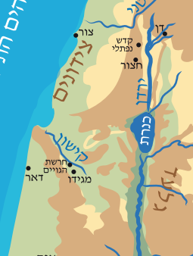
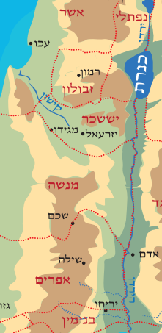
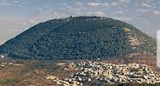
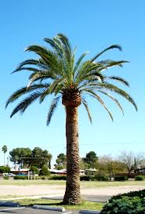
היכן דבורה גרה?
היכן ברק גר?
השבטים שגרים קרוב למקום המלחמה
דן
נפתלי
אשר
זבולום
יששכר
מנשה

Slide 3
שירה אומרת שירה על הניצחון במלחמה
מתי אומרים שירה?
מה היא שירה?
על איזו עוד שירה למדנו?

Slide 4
מאפייני השירה
מבנה הפסוקים.
לשירה יש מבנה מיוחד.
מילים חוזרות
מילים מיוחדות

Slide 5
על מה שירה תרצה להודות לה'?
תיאור המצב הקשה שהיה לפני המלחמה
על הניצחון במלחמה
על הניצחון על סיסרא
הודיה לשבטים שבאו להילחם.

Slide 6
בס"ד
הנושאים בשיר:
_________ - כותרת
_________ - דברי פתיחה
_________ - הרושם הנשגב של התגלות ה' בסיני
_________ - תאור מצבו הקשה של העם לפני המלחמה
_________ - קריאה לכל המעמדות להלל ולשבח את ה'
_________ - דבורה מעוררת את עצמה ומתארת את המלחמה
_________ - דברי שבח לשבטים שהשתתפו במלחמה ולעג למשתמטים
_________ - תיאור פרטי המלחמה
_________ - תהילת יעל לעומת בני מירוז ומות סיסרא
_________ - חרדתה ותקוותה של אם סיסרא
_________ - חתימה

